Slide 1
Анализ зарубежного опыта электронного правительства на примере Японии
Никончик даниил, 3 курс 12 группа

Slide 2
Стратегия развития ЭП
Цель программы - предоставления информации и оказания уже сформировавшегося набора государственных услуг гражданам,
бизнесу, другим ветвям государственной власти и государственным чиновникам, при котором личное взаимодействие между государством и заявителем минимизировано и максимально возможно используются информационные технологии

Slide 3
Стратегия развития ЭП
Задачи программы:
Стимулирование спроса в промышленности информационных технологий и осуществление структурных реформ в этой области.
Упрощение бюрократических процедур.
Повышение эффективности работы административных органов власти.
Реформа middle office (люди, которые проектируют куда дальше двигаться).
Реформа в сфере органов самоуправления: повышение эффективности и сочетаемости административных услуг.

Slide 4
Хронология развития ЭП
Развитие Японии в области информационных технологий
формировалось в несколько этапов (2001 – e-Japan, 2003 – e-Japan 2,
2006 – IT, 2010 – i-Japan).

Slide 5
Хронология развития ЭП
Начальная стратегия программы «Электронная Японии»
базировалась на строительстве ультраскоростной сети
Интернет и обеспечение повсеместного доступа в сеть.
Также немаловажными аспектами программы были разработка
правил электронной коммерции, реализация концепции электронного
правительства, подготовка высококвалифицированных кадров,
способных работать в новую, «цифровую» эпоху.

Slide 6
Хронология развития ЭП
В рамках этой новой стратегии было заложено три базовых понятия:
структурные реформы с целью скачкообразного роста;
упор на простых пользователей и удобство пользования для них;
усиление конкурентоспособности Японии на международном рынке
и вклад в общее развитие.

Slide 7
Хронология развития ЭП
В 2007 году штаб определил пакет мер, направленных на 3-юю фазу
реформ, а сейчас уже обнародована новая концепция. Главная задача новой стратегии (i-Japan, 2010-2015 гг.) состоит
в вовлечение технологий во все сферы жизни и реализовывается
в трех основных направлениях:
создание электронного правительства
здравоохранение и медобслуживание
образование и подготовка кадров.

Slide 8
Особенности ЭП
За 10 лет Японии удалось достичь потрясающих результатов в различных сферах:
стоимость Интернета уменьшилась на 63%, количество пользователей
увеличилось в 37 раз;
количество мобильных телефонов третьего поколения составляют 96%;
количество государственных заявлений в электронном виде составляет
92% (по сравнению с 1% в 2001 году) и т.д.

Slide 9

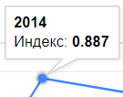
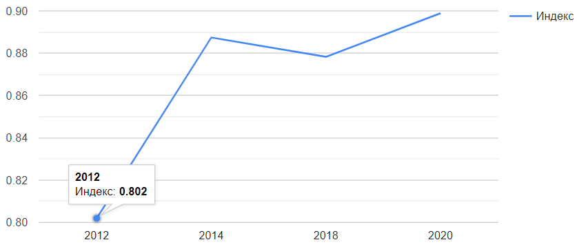

Данные базы знаний ООН готовности к электронному правительству
Япония относится к числу наиболее успешных стран в области развития электронного правительства
(входящих в высший класс оценки очень высокой группы (EGDI)). Так же она занимает 15 место по
развитию ЭП в мире на 2020 год.

Slide 10
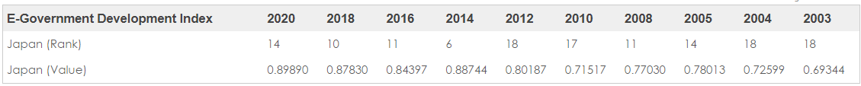
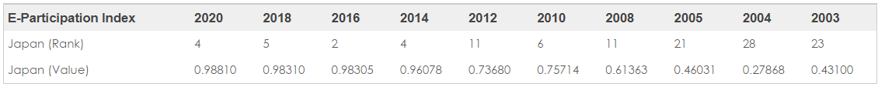
Данные базы знаний ООН готовности к электронному правительству

Slide 11
Данные базы знаний ООН готовности к электронному правительству

Slide 12

Порталы государственных услуг: классификация

Slide 13
Порталы государственных услуг: классификация
Катастрофы и чрезвычайные ситуации.
Окружающая среда.
Региональное возрождение.
Дети/Образование.
Здоровье.
Занятость/труд.
Экскурсии / зарубежные поездки.
Семья/общество.
Закон и душевное спокойствие жизни.
Формирование активов / налог.
Бизнес / промышленность.
Получение субсидий и др.
Земля
Цифровое администрирование.
О правительстве.
Информация, связанная с государственным органом.

Slide 14
Проактивность
Развитие людских ресурсов.
Поддержка.
Система рабочих карт.
Тест навыков / внутренний тест / стандарт оценки профессиональных способностей.
Безопасности пищевых продуктов.
Здоровье.
Увеличим продолжительность здоровой жизни Проект Smart Life.

Slide 15
Мобильные приложения
Новое электронное приложение e-Gov:
Новое электронное правительство было обновлено в конце ноября 2020 года. Были добавлены новые функции, чтобы сделать его более удобным и простым в
использовании.
Войти с G Biz ID или Open ID.
Теперь вы можете сохранять часто используемую информацию на Моей странице.
Добавлено программное обеспечение для Mac.
Вы можете проверить статус обработки со своего смартфона.

Slide 16
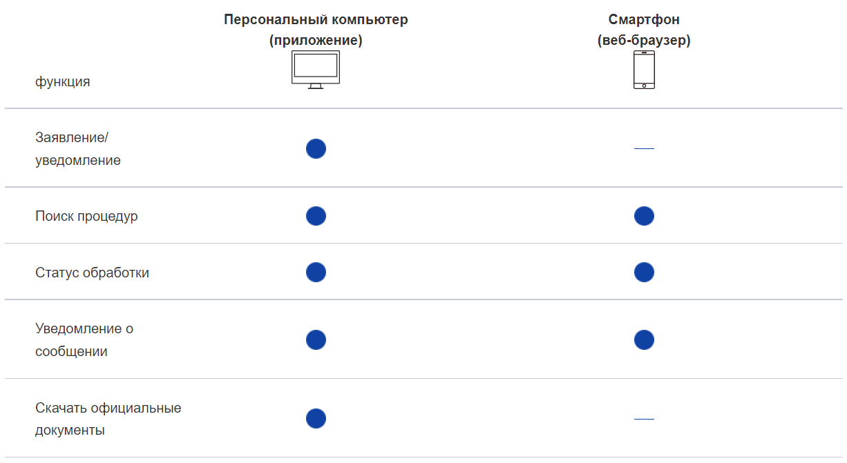
Мобильные приложения

Slide 17
Архитектура ЭП. Сетевая инфраструктура и центры обработки данных.
На основе «Плана внедрения цифрового правительства» (пересмотренного 20 декабря 2019 г.
(решение Кабинета министров)), электронное правительство направлено на предоставление
высококачественных административных услуг пользователям, таким как граждане и
предприятия. -создавая с пользователями, поставщиками программного обеспечения и т. д.,
мы работаем над пошаговым обзором услуг и дизайна, предоставляемых e-Gov. В рамках этого мы недавно пересмотрели информационную архитектуру и дизайн сайта
для некоторого контента с целью упростить поиск информации и услуг, предоставляемых
электронным правительством. Это руководство обобщает результаты как одну из лучших
практик в дизайне сайта с точки зрения «информационного дизайна», «дизайна
пользовательского интерфейса» и «шаблона дизайна пользовательского интерфейса». В будущем мы планируем пересматривать это руководство параллельно с постоянным
улучшением услуг в системе электронного правительства.

Slide 18
Архитектура ЭП. Инфраструктура идентификации и авторизации
Можно войти в систему с помощью аутентификации G Biz ID или OpenID,
что упрощает начало работы.

Slide 19
Архитектура ЭП. Национальные стандарты в области ЭП и информационные системы, обеспечивающие их использование
Система защиты личной информации административных органов и объединенных
административных органов (далее именуемых «административными органами»)
основана на «Законе о защите личной информации» (далее именуемом «Закон о
защите личной информации»). надлежащее и бесперебойное функционирование
офиса и бизнеса, а также надлежащее и эффективное использование личной
информации будут способствовать созданию новых отраслей и реализации
динамичного экономического общества и богатой национальной жизни Цель
состоит в том, чтобы защитить права и интересы лиц, принимая во внимание
полезность личной информации.

